Slide 1


BÁO CÁO KHÓA LUẬN TỐT NGHIỆP
ĐỀ TÀI:
HỆ THỐNG HỖ TRỢ GIÁO DỤC TIỂU HỌC TRỰC TUYẾN
Sinh viên thực hiện:
Lê Ngọc Luyện
Nguyễn Tuân Bưng
Giảng viên hướng dẫn:
Th.S Nguyễn Thị Thanh Bình
KS Phạm Tuấn Anh

Slide 2
Nội dung báo cáo
Mục tiêu đề tài
Tổng quan hệ thống
Quá trình thực hiện
Kết quả đề tài
Công nghệ sử dụng
Chạy sản phẩm
Kết luận

Slide 3
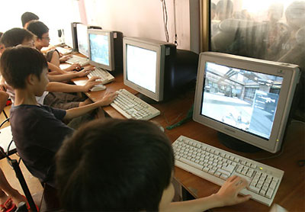
Trẻ em và những trò chơi

Slide 4

Trẻ em vùng sâu

Slide 5
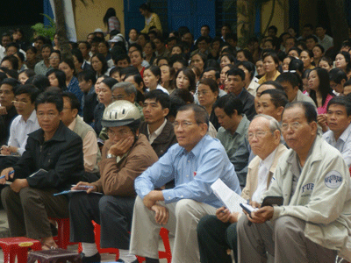
Phục huynh và những điều trăn trở

Slide 6
Mục tiêu đề tài
Đối với gia đình
Xây dựng “ngôi nhà” trên internet
Chia sẻ những kinh nghiệm, kết bạn, và lưu lại những kỷ niệm về con
Giáo dục con cái
Đối với trẻ thơ
Giáo dục những kiến thức nền tảng
Khích lệ học tập sáng tạo

Slide 7
Tổng quan hệ thống
Mạng Gia Đình
Nơi giao lưu chia sẽ giữa các gia đình
Khu vực học tập
Dành cho các em học sinh tiểu học học tập và giải trí với những trò chơi mang tính chơi mà học
Khu vực vui chơi

Slide 8
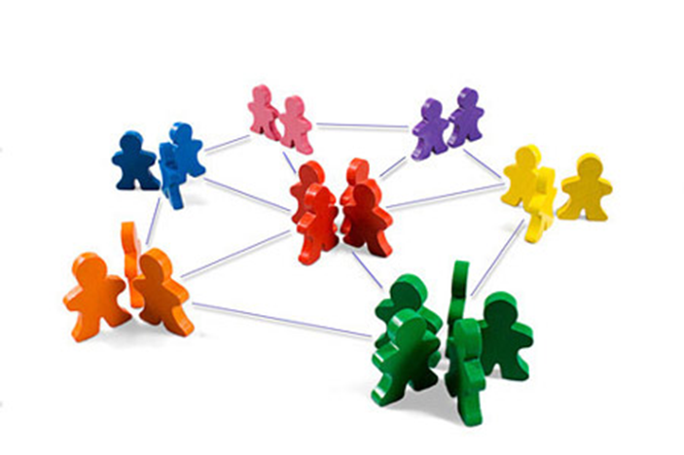
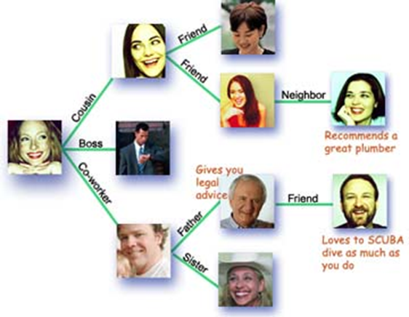
Mạng giáo dục trực tuyến

Slide 9
Quá trình thực hiện
Tích hợp khu vực trò chơi
Xây dựng mạng
gia đình
Tích hợp khu vực học tập
Xây dựng nền tảng truy cập và xử lý dữ liệu chung
Xây dựng và hợp nhất cơ sở dữ liệu

Slide 10
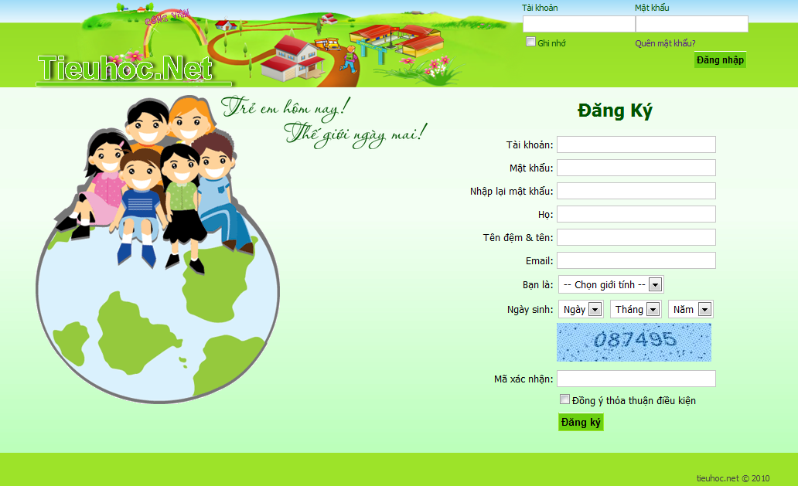
Kết quả đề tài

Slide 11
Kết quả đề tài
Hệ thống đã được hoàn thiện về mặt chương trình và chức năng
Các khu vực đã được tích hợp vào cùng một nền tảng
Sản phẩm được xuất bản và chạy thử nghiệm thực tế

Slide 12
Công nghệ sử dụng
ASP.NET 3.5
Silverlight
LINQ
SQL Server 2005
ASP.NET MVC
ASP.NET MVP
WebService
WCF Service
Ajax

Slide 13

Chạy sản phẩm

Slide 14

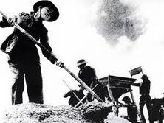
Kết luận

Slide 15
Hướng phát triển
Nội dung phần vui chơi và học tập phong phú hơn
Phần kết bạn được mở rộng và linh hoạt hơn, có thể liên kết người dùng với các hệ thống mạng xã hội khác.
Hệ thống quản trị về mặt nội dung của website.
Xây dựng các công cụ lọc từ lọc nghĩa, lọc ảnh đối với những bình luận, blogs, hình ảnh không đúng thuần quan mỹ tục.

Slide 16
Tài liệu tham khảo
[1] Mike O’Docherty, Object-Oriented Analysis and Design Understanding System Development with UML 2.0, NXB 2005.
[2] Hans-Erik Eriksson và Magnus Penker, Business Modeling with UML: Business Patterns at Work, NXB 2000.
[3] Andrew Siemer, ASP.NET 3.5 Social Networking, NXB 2008.
[4] Ashish Ghoda, Pro Silverlight for the Enterprise, NXB 2009.
[5] http://wikipedia.com
[6] http://msdn.microsoft.com/en-us/library.
[7] http://asp.net

Slide 17
Trân trọng cảm ơn!

